Slide 1

Русская народная сказка «Репка»
ГБОУ школа №657 Приморского района
Подготовила : учитель начальных классов Намаконова Ю.А.
2017-2018

Slide 2
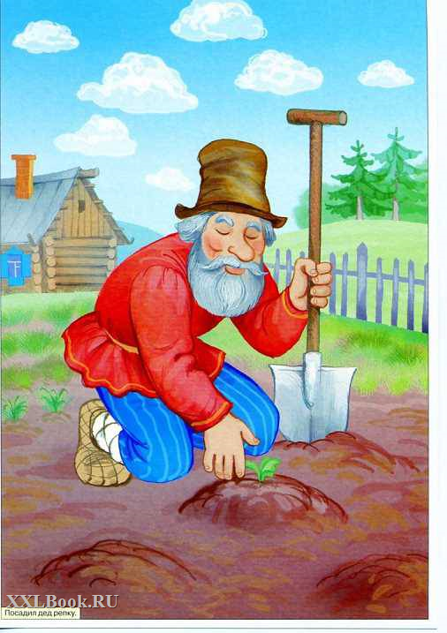
Посадил дед репку.

Slide 3
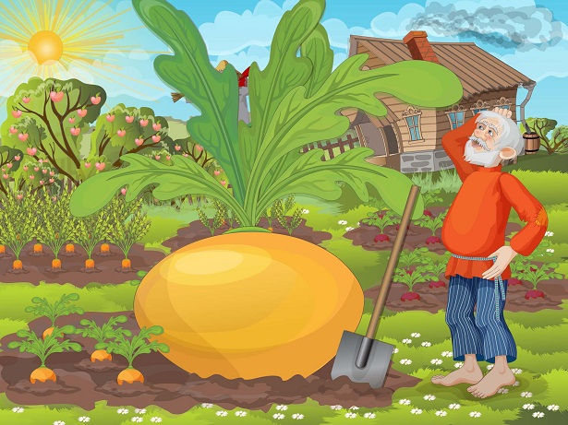
Выросла репка большая-пребольшая.

Slide 4
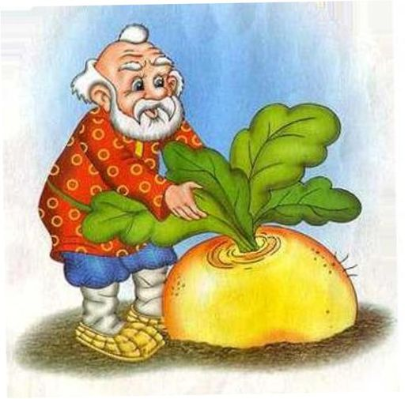
Стал дед репку из земли тащить: тянет-потянет, вытянуть не может.

Slide 5
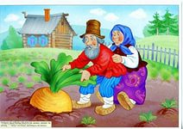
Позвал дед бабку. Бабка за дедку, дедка за репку — тянут-потянут, вытянуть не могут.

Slide 6
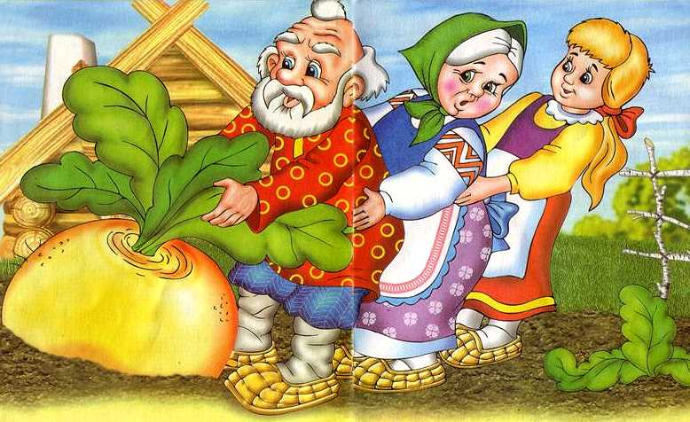
Позвала бабка внучку. Внучка за бабку, бабка за дедку, дедка за репку — тянут-потянут, вытянуть не могут.

Slide 7
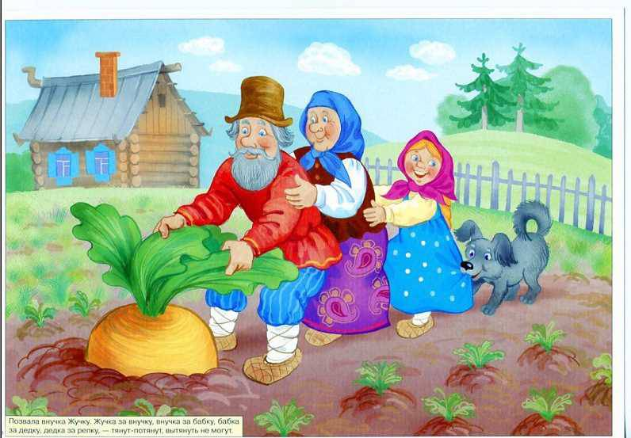
Кликнула внучка Жучку. Жучка за внучку, внучка за бабку, бабка за дедку, дедка за репку — тянут-потянут, вытянуть не могут.

Slide 8
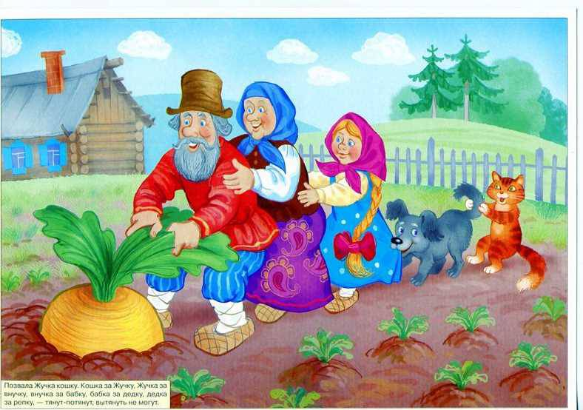
Кликнула Жучка кошку. Кошка за Жучку, Жучка за внучку, внучка за бабку, бабка за дедку, дедка за репку — тянут-потянут, вытянуть не могут.

Slide 9
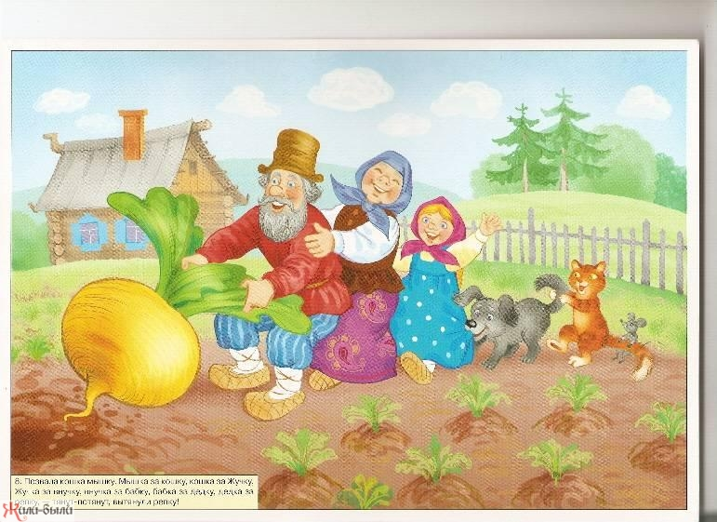
Позвала кошка мышку. Мышка за кошку, кошка за Жучку, Жучка за внучку, внучка за бабку, бабка за дедку, дедка за репку — тянут-потянут…

Slide 10
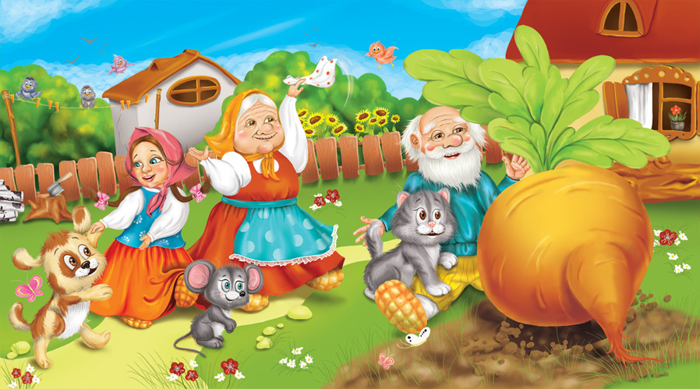
Вытащили репку!

